Slide 1


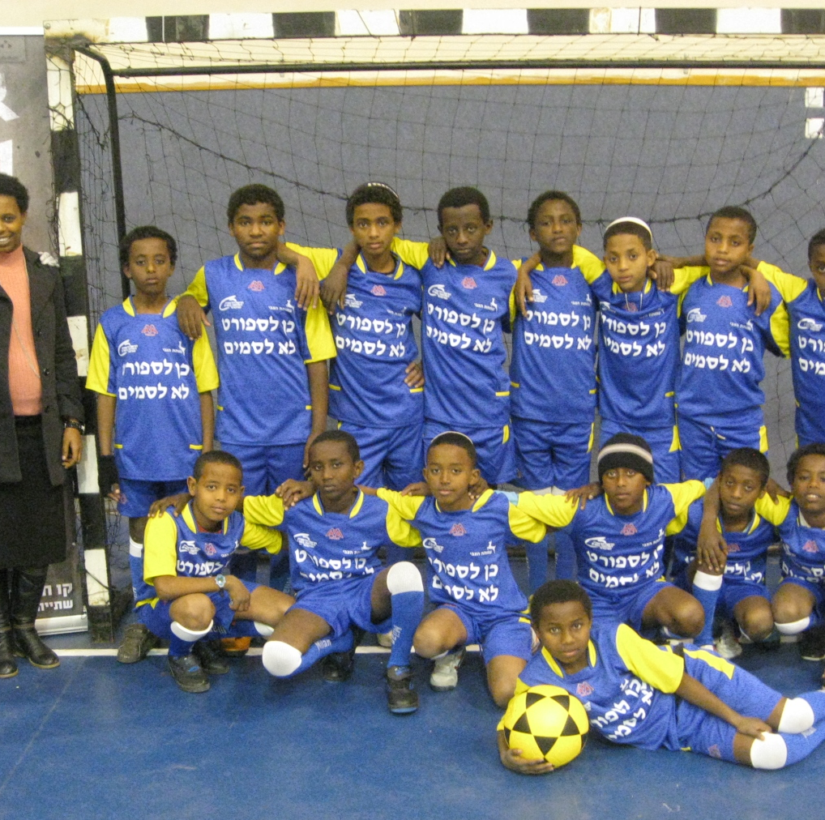
תקציב הרשות 2014 (באלפי ₪)
תקציב | סעיפי ההוצאה
4,426.036 | טיפול ושיקום
3,287.393 | הסברה
2,441.681 | חינוך ומניעה
2,134.869 | מחקר
22,724.191 | קהילה
1,018.517 | מחשוב
443.180 | שת"פ בינ"ל
264.686 | הכשרת כוח אדם מקצועי
202.205 | מרכז הדרכה ומידע ארצי
74.507 | אכיפה וחקיקה
37,017.265 | סה"כ הוצאה לפעילות
8,380.127 | הוצאות שכר ותפעול
45,397.392 | סה"כ הוצאות
"כן לספורט – לא לסמים"

Slide 2



אלכוהול
לומדת אלכוהול, מסך הבית

Slide 3

שתייה מופרזת: אחוז התלמידים היהודים
בכיתות ו', ח' ו-י' ששתו לפחות פעם אחת חמש מנות אלכוהול
או יותר תוך מספר שעות, ב-30 הימים האחרונים, לפי מין ושנת סקר
הממצאים מראים עלייה מאוד משמעותית של שיעורי השתייה המופרזת בקרב בני הנוער מכ- 6% בשנת 1994 לכ-20% בשנת 2009. ברם, ממועד השקת התוכנית הלאומית למאבק בנגע האלכוהול בתחילת שנת 2010 ועד סוף 2011 נבלמה מגמת ההחמרה ושיעורי השתייה המופרזת ירדו משמעותית מכ-20% בשנת 2009 ערב השקת התוכנית ל-12.4% בסוף 2011. הירידה ניכרת גם אצל בנים וגם אצל בנות בשלושת קבוצות הגיל.
ד"ר יוסי הראל-פיש
המדען הראשי,
ממוצע בנות
ממוצע סה"כ
התקופה שקדמה ליישום התוכנית הלאומית לאלכוהול
1994 - 2009
יישום התוכנית הלאומית
מתחילת שנת 2010

Slide 4
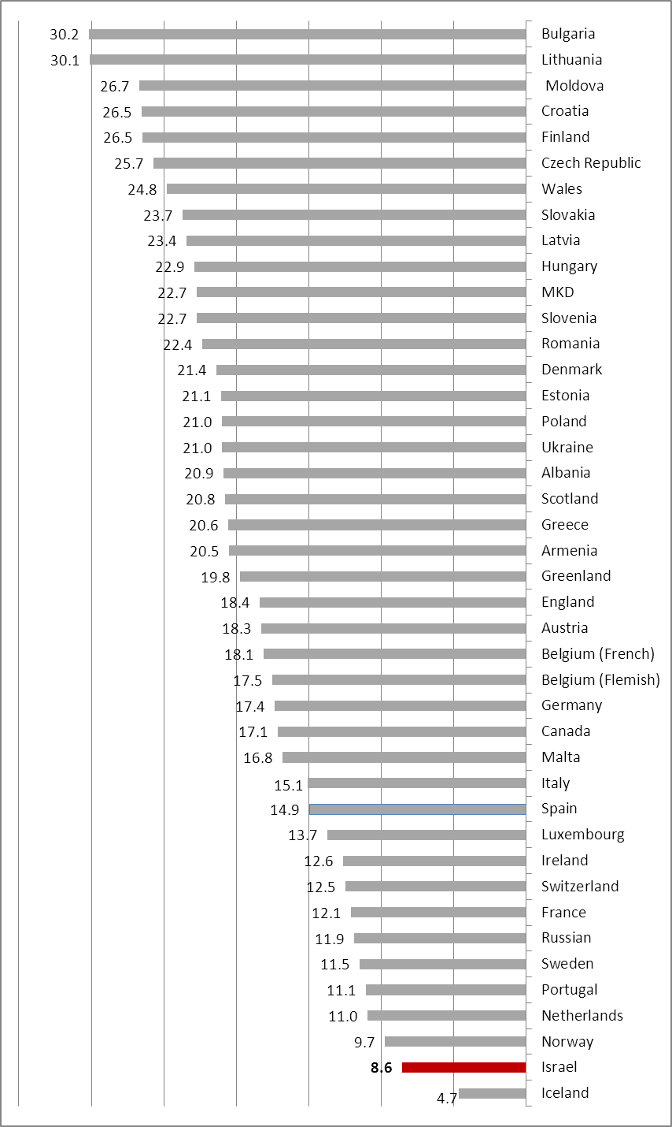
השתכרות: אחוז התלמידים בגילאי 13,11 ו-15,
שהשתכרו לפחות פעם אחת ב-12 החודשים האחרונים, לפי מדינה
ד"ר יוסי הראל-פיש, המדען הראשי. ממצאים מסקר HBSC-2014

Slide 5
עלות נזקי הסמים והאלכוהול
למשלם המיסים
 | אחוז מתוך התל"ג |  |  | עלות למשלם המיסים
 | עלות נזקי הסמים | עלות נזקי האלכוהול | עלות נזקי הסמים והאלכוהול | עלות נזקי הסמים | עלות נזקי האלכוהול | עלות נזקי הסמים והאלכוהול
ממוצע מדינות הבסיס | 0.77% | 1.44% | 2.21% | 57,760 $ | 62,911 $ | 120,672$
אמדן לישראל | 0.64% | 40.00% | 1.04% | 6,055 ₪ | 3,804 ₪ | 9,859 ₪
הסכומים במיליוני $ למדינות הבסיס ובמיליוני ₪ לישראל מדינות הבסיס לחישובי האומדן כללו: ארה"ב, קנדה, אוסטרליה, צרפת ושבדיה.

Slide 6


פעילות הרשות
הסברה

Slide 7
קמפיינים
מרץ 2015 - קמפיין "פורים" – רדיו – 150 אלפי ₪.
מרץ 2015 – קמפיין תמיכה במריחואנה לשימוש רפואי – 150 אלפי ₪.
יולי – אוגוסט 2015 – קמפיין קיץ - משפטים שלא חשבת שתגיד – 250 אלפי ₪.
אוגוסט 2015 – קמפיין ערבית – "אלכוהול מכה בראש" – 100 אלפי ₪.
ספטמבר 2015 – בתכנון קמפיין אלכוהול בשפה האמהרית – 50 אלפי ₪.

Slide 8
סמי פיצוציות

Slide 9

חינוך ומניעה
נשים בהריון.
ילדי הגן.
בתי ספר.
תנועות הנוער.
מועצות תלמידים.
צה"ל.
סטודנטים.
מקומות עבודה.
בקהילה.

Slide 10
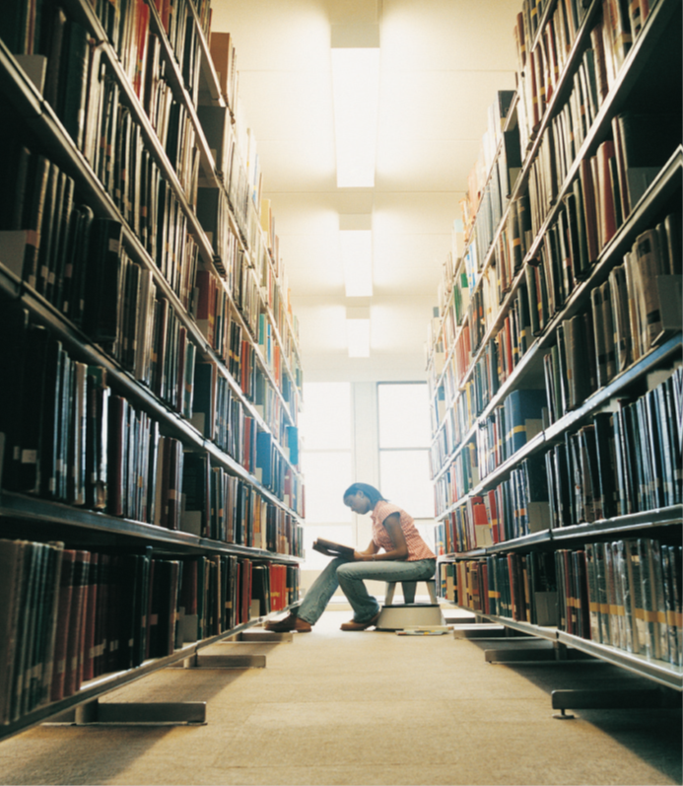
מרכז הדרכה ומידע ארצי
הכשרת אנשי מקצוע בקהילה
מרכז מידע
קו חם
אתר אינטרנט
עמוד פייסבוק

Slide 11
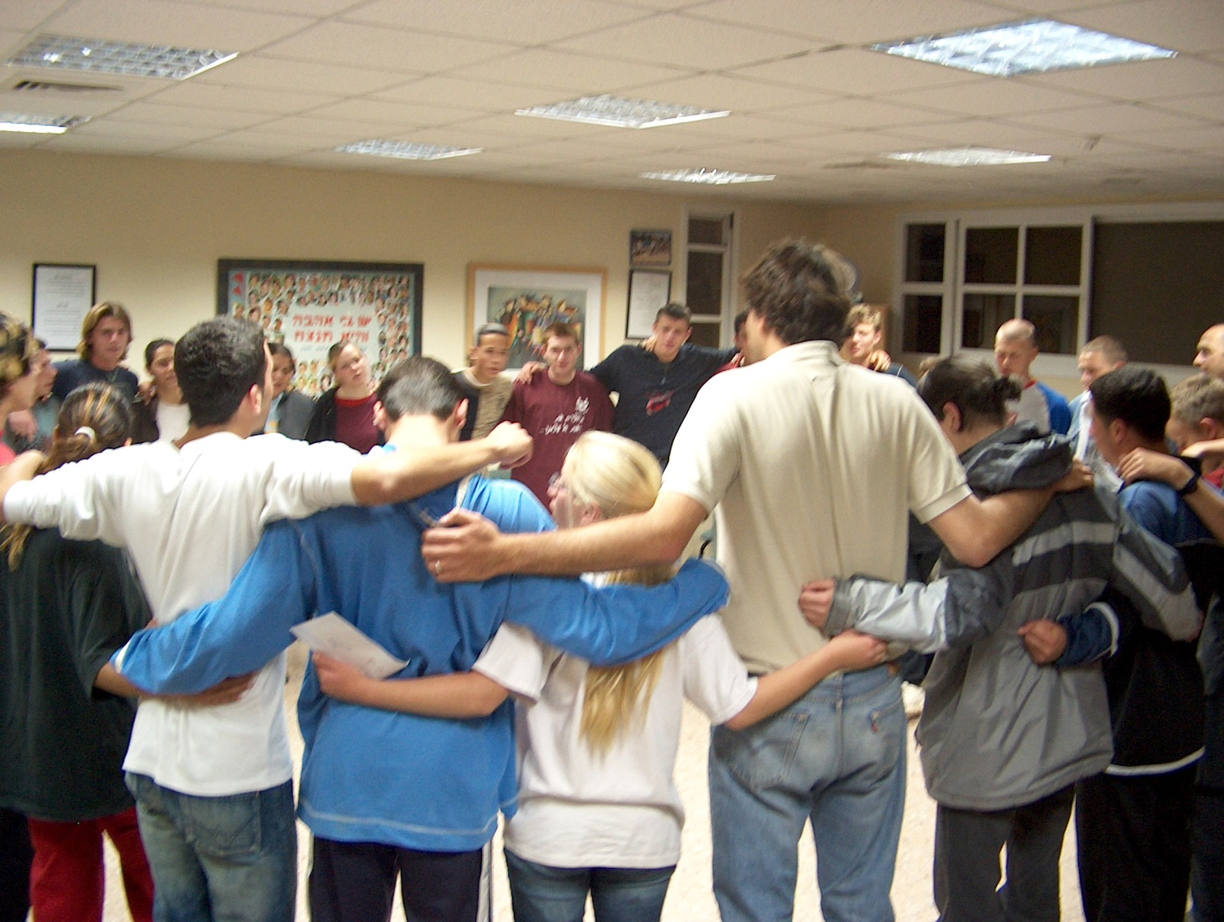
טיפול ושיקום נפגעי סמים ואלכוהול

Slide 12
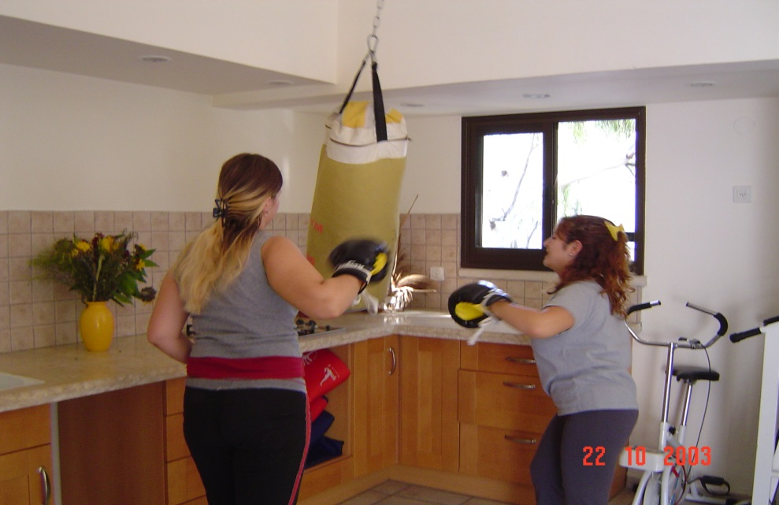
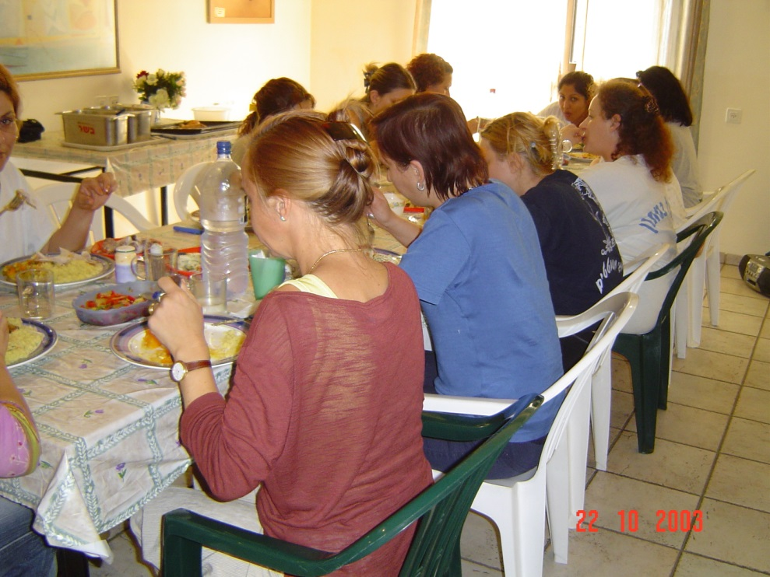
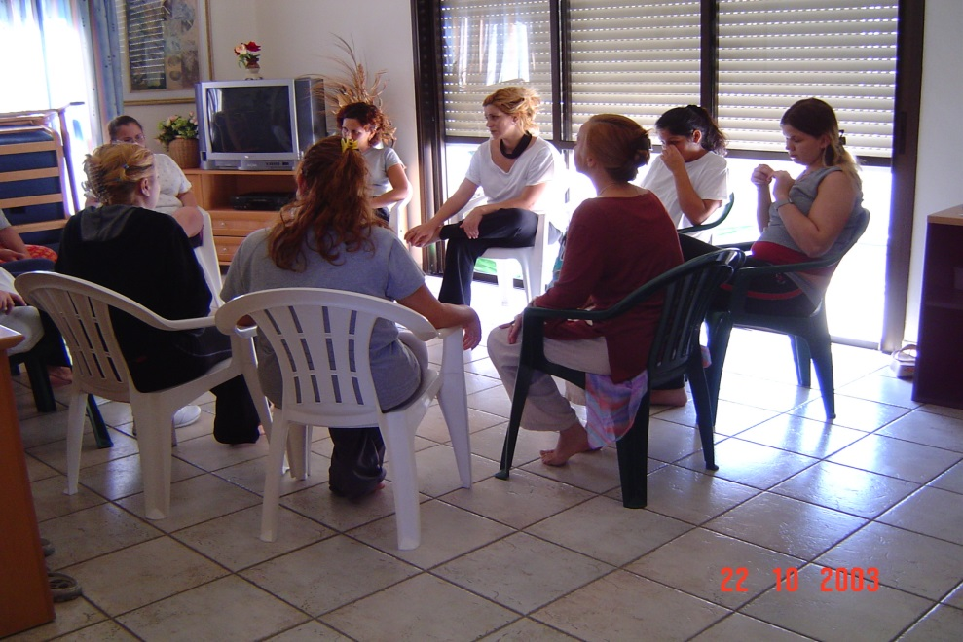
קהילה טיפולית לנשים

